Slide 1
workshop
严宜琳
2026.8.28

Slide 2
Hfss软件：
三维全波高频电磁仿真软件，主要做射频、微波器件仿真
基于有限元仿真（微小单元），自适应网格剖分（两次仿真结果差满足设置标准即收敛停止仿真）
求解麦克斯韦方程

Slide 3
仿真知识：
求解类型：模式驱动、终端驱动、本征模
模式驱动：适用于单端口、普通双端口无源器件
终端驱动：适用于差分线、高速pcb互连
本征模求解：适用于谐振腔，只求解结构本身固有谐振特性
边界条件：边界条件确定场，告诉hfss这个面是什么
理想导体：电场垂直表面，切向电场为零
辐射边界：模拟向外无限延伸的自由空气空间，电磁波可以向外辐射，不反射回来；物体表面到辐射
边界距离≥1/4工作波长
主从边界：用于阵列天线、周期结构；master面的场通过相位偏移复制到slave面
阻抗边界：不是理想金属，输入表面阻抗
……

Slide 4
仿真知识：
激励方式：给模型施加电磁场能量
端口激励：输出S/Z参数
波端口：模拟一段无限长传输线的横截面；放在模型外边界，垂直波传播方向；端口面要包含信号线和参考地；自动计算特性阻抗
集总端口：可以放在模型内部；手动填写端口阻抗，必须画积分线定义电压方向；端口尺寸要远小于1/10波长
……
非端口类激励：不会输出S参数
扫频分析：
快速扫频：在一个频带范围内进行求解
插值扫频：使用二分法计算整个频段内的场解
离散扫频：求解特点频率场解

Slide 5
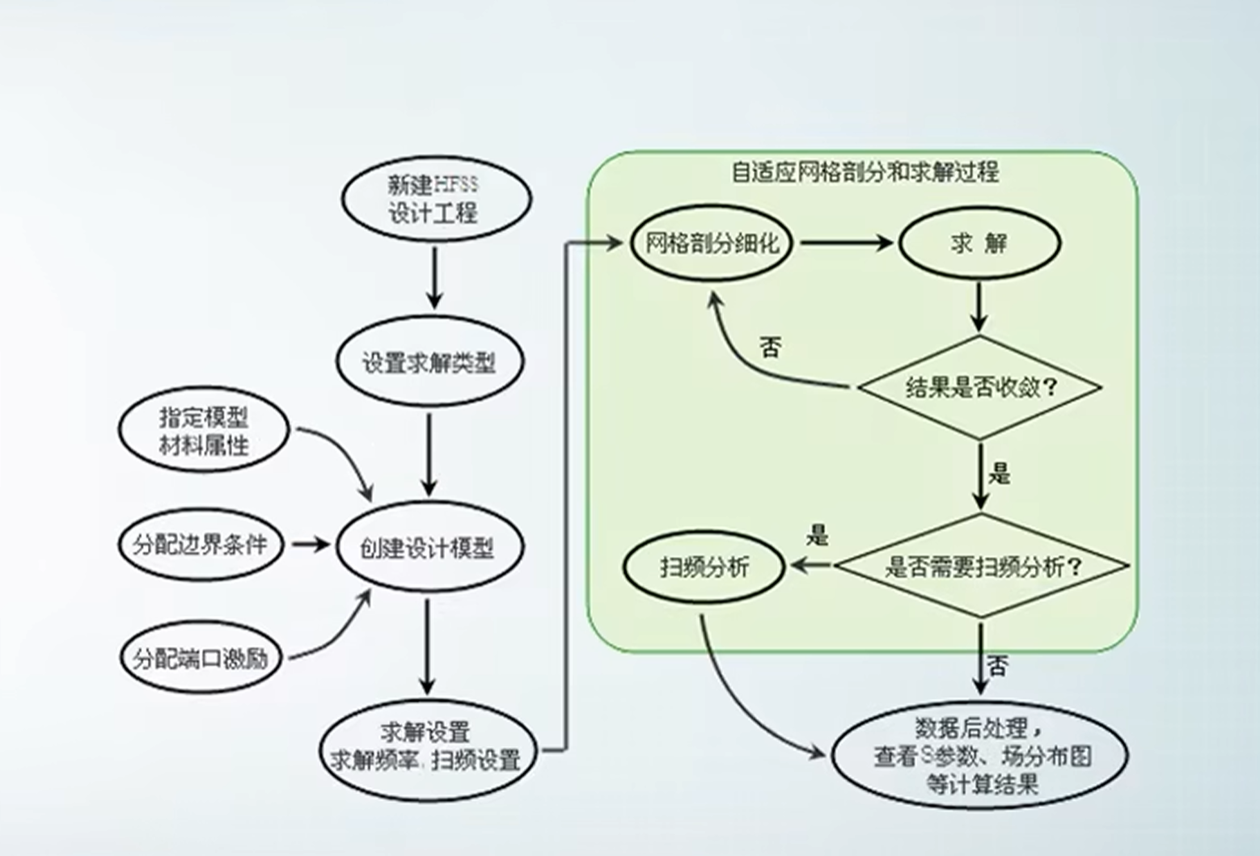
Hfss设计流程:

Slide 6
Hfss工作：
目标：通过仿真得到四通道板的走线阻抗
手段：hfss

Slide 7
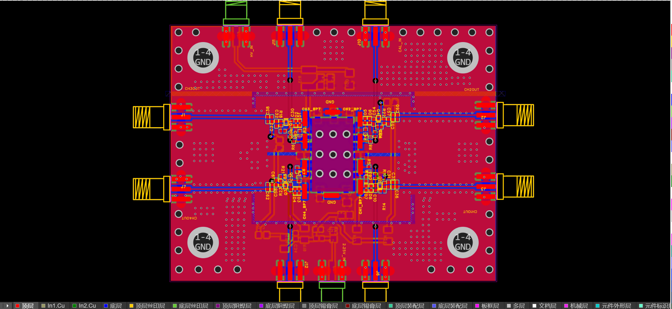
四通道板介绍：
结构：四层板
问题：测试没反应

Slide 8
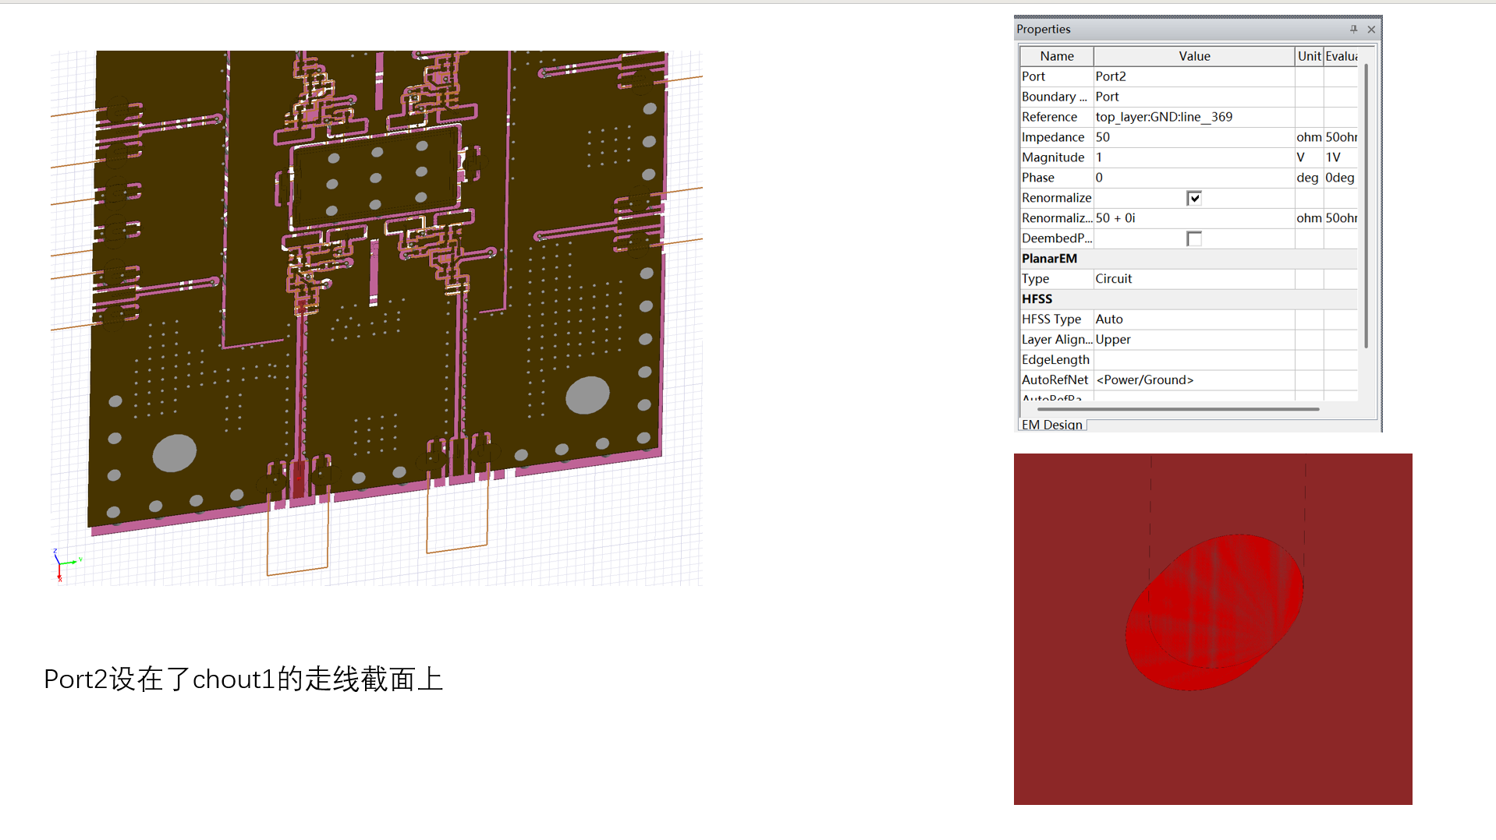
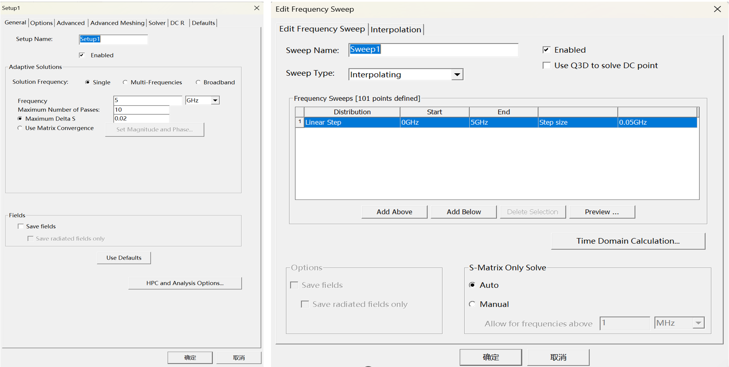
仿真方式：
导入odb文件（注意线宽，铜厚，介质厚度等参数是否正确）
在走线两端建立terminal port（避开三极管、焊盘）
Analysis分析

Slide 9
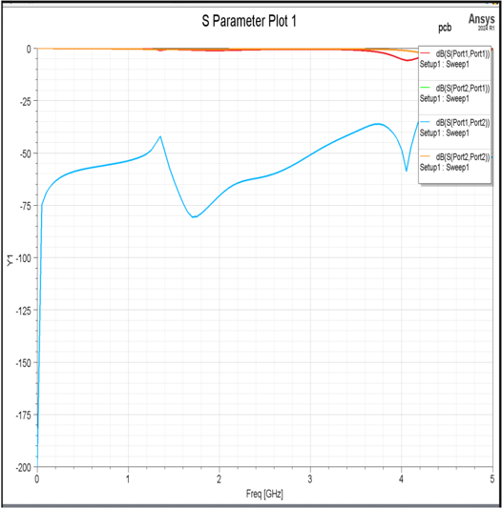
仿真结果：
S参数：S11、S22很大，说明端口全反射，信号不通

